Slide 1
MODUL 323 Funktional Programmieren Gemischte Daten
Verschiedenartige Daten unterstützen gemeinsame Operationen

Slide 2
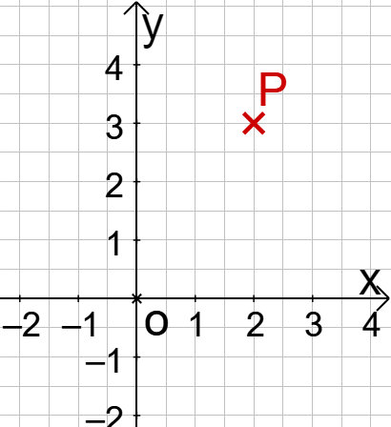
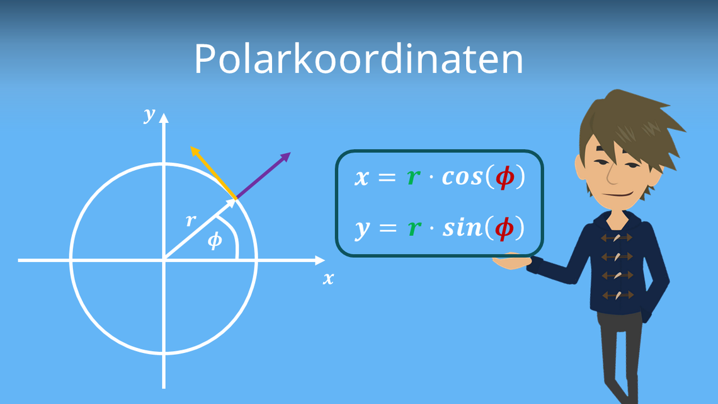
Eine Koordinate kann eine kartesische Koordinate oder eine Polarkoordinate sein.

Slide 3
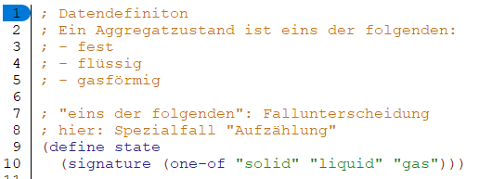
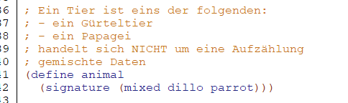
Aufzählung vs. Gemischte Daten

Slide 4
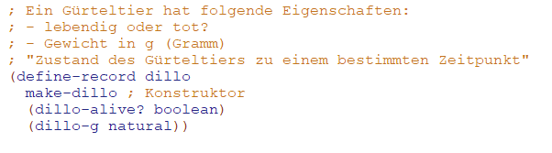
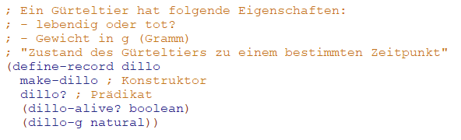
Prädikat
Problem: Wir brauchen irgendwie eine Möglichkeit, Gürteltiere von Papageien zu unterscheiden.

Slide 5
Gemischte Daten
Obwohl die Daten verschiedenartig sind, unterstützen sie doch gemeinsame Operationen: Das Gewicht eines Tiers kann sowohl für Gürteltiere als auch Papageien berechnet werden, der Abstand vom Ursprung kann für beide Koordinatendarstellungen berechnet werden usw.
Wir haben die Form angeschaut, die besonders charakteristisch für funktionale Programmierung ist.
In Python oder Java wird man eher ein Interface und mehrere Klassen oder eine Abstrakte Klasse und mehrere Unterklassen machen.
Prinzip: An einer Stelle des Programms können unterschiedliche Sorten von Daten ausschlagen.

Slide 6
Leistungsziel
Sie können Programme mit gemischten Daten entwickeln.
Sie können eine Signatur für gemischte Daten entwerfen.
Sie wissen, dass Record-Definitionen für gemischte Daten um das Prädikat erweitert werden muss.
Sie wissen, dass das Prädikat eine Funktion ist.
Sie wissen, dass mit gemischten Daten an einer Stelle des Programms unterschiedliche Sorten von Daten ausschlagen können.

